Slide 1
לתלמידים העולים 3 רמות היבחנות
הרמות | עולים אזרחים עולים תושבים ארעיים תיירים ילדים של נתין זר | תושבים חוזרים
רמה א' | תלמיד שהגיע לישראל והחל ללמוד באחת מהכיתות א'-ג' | תלמיד שלא למד בישראל לפחות 4 שנות לימוד מלאות* גם אם לא רצופות (הספירה היא החל מכיתה א')
רמה ב' | תלמיד שהגיע לישראל והחל ללמוד באחת מהכיתות ד'-ח' | תלמיד שלא למד בישראל 6 שנות לימוד מלאות* ומעלה, גם אם לא רצופות (הספירה היא החל מכיתה א')
רמה ג'** | תלמיד שהגיע לישראל והחל ללמוד באחת מהכיתות ט'-י"ב | תלמיד שלא למד בישראל לפחות 6 שנות לימוד מלאות*, גם אם לא רצופות, ושב למערכת החינוך בישראל לאחר שמלאו לו 15 שנים או בכיתה י', לפי המוקדם מהם או תלמיד שלא למד בישראל לפחות 4 שנות לימוד מלאות ורצופות ושב למערכת החינוך בישראל לאחר שמלאו לו 15 שנים או בכיתה י', לפי המוקדם מהם.
על בית הספר להפיק דוח עולם של אגף הבחינות. בדוח מופיעים התלמידים הזכאים להתאמות ומה רמתם
לפרטים :קרין ברדה
מדריכה ארצית באגף קליטת תלמידים עולים
carinebar@education.gov.il
* שנת לימודים מלאה נחשבת 180 ימים, החל מ-1 בספטמבר ועד 30 ביוני כל שנה.
** ברמה ג' יינתנו לתלמידים, נוסף על ההתאמות של רמה זו, גם ההתאמות הניתנות ברמות א' ו-ב'

Slide 2
התאמות עולים במקצוע ביולוגיה 5 יח"ל
רמה א' רמה ב' רמה ג'
-תוספת של 10 נק' לציון השנתי ע"י בית הספר ולציון הבחינה ע"י המשרד -תוספת זמן 25% -הקראת שאלון -שימוש במילון | -תוספת של 15 נק' לציון השנתי ע"י בית הספר ולציון הבחינה ע"י המשרד -תוספת זמן 25% -הקראת שאלון -שימוש במילון או שאלון דו-לשוני ומענה בשפת אם ללא תוספת ניקוד ללא הקראה, וללא שימוש במילון | תוספת של 15 נק' לציון השנתי ע"י בית הספר ולציון הבחינה ע"י המשרד -תוספת זמן 25% -הקראת שאלון -שימוש במילון או בחינה בעל פה ללא תוספת ניקוד ללא הקראה, וללא שימוש במילון
הערות לגבי תוספת נקודות בכל הרמות: אם בשל המצב, בחינה חיצונית הפכה לפנימית, אין תוספת נקודות בכלל | הערות לגבי היבחנות דו לשונית : -רק במועד קיץ -רק בחלק העיוני (55%) ובחלק המעבדה (15%) -יש להתעדכן באתר אגף הבחינות לגבי השפות האפשריות | הערות לגבי היבחנות בעל פה : רק בחלק העיוני (55%) ולא בחלק המעבדה (15%)

Slide 3
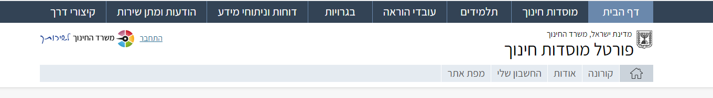
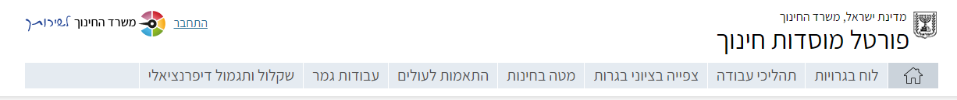
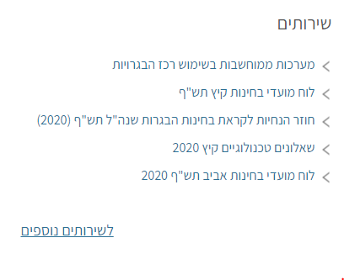
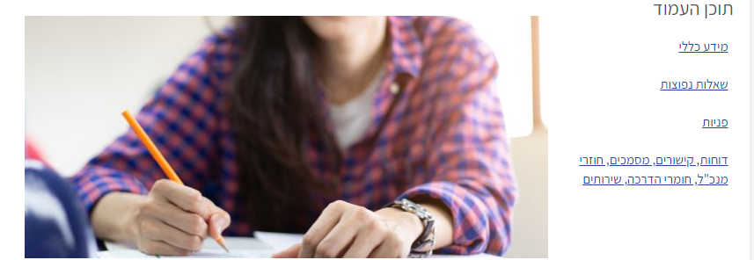
פרטים נוספים על התאמות ועבודה עם תלמידים עולים בפורטל מוסדות חינוך:
1
2

